Slide 1
Методическая разработка учебного занятия по истории по теме: «Героизм советских людей в годы Великой Отечественной войны: партизанское движение»
Коняева Эльвира Юрьевна , учитель истории и обществознания. ГБОУ Школа
№ 19 города Москвы

Slide 2

 | Моему дедушке, Погорелову Николаю Михайловичу, советскому солдату, погибшему на фронте Великой Отечественной войны 1941-1945 года, посвящаю

Slide 3
1. Основные задачи партизанского движения и формы борьбы бойцов Сопротивления на оккупированных территориях.
Работа с историческими документами, документально-историческими материалами, образно-иллюстративным рядом, цифровыми образовательными ресурсами.

Slide 4
Из Директивы СНК и ЦК ВКП(б) от 29 июня 1941 года и специального постановления ЦК ВКП(б)
«Задача заключается в том, чтобы создать невыносимые условия для германских интервентов, дезорганизовать их связь, транспорт и сами воинские части, срывать их мероприятия, уничтожать захватчиков и их пособников, всемерно помогать созданию конных и пеших партизанских отрядов, диверсионных и истребительных групп»

Slide 5
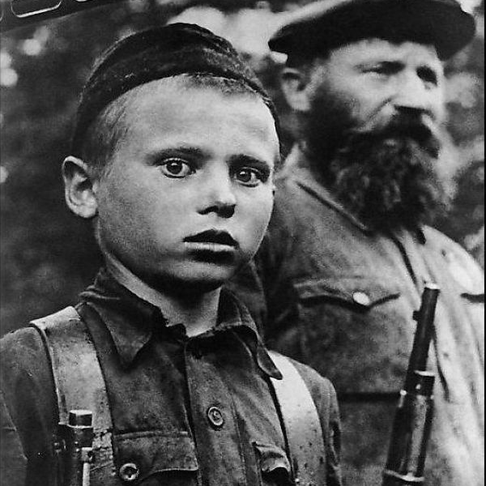
ПАРТИЗАНСКОЕ ДВИЖЕНИЕ
Столкнувшись с нацистским террором, защищая от врагов свою Родину, советские люди по одному и целыми семьями , уходили в леса и создавали партизанские отряды. Вскоре в тылу противника возникли целые партизанские края –территории, неподконтрольные фашистским захватчикам. Это грозное оружие – Сопротивление в тылу врага - стало для него кошмаром, для советской Красной армии надежным помощником, для людей, оставшихся на оккупированных территориях – надеждой и вершителем справедливости в борьбе со злом

Slide 6
Из выступления по радио И.В.Сталина от 3 июля 1941 года
В занятых врагом районах нужно создавать партизанские отряды, конные и пешие, создавать диверсионные группы для борьбы с частями вражеской армии, для разжигания партизанской войны всюду и везде, для взрыва мостов, дорог, порчи телефонной и телеграфной связи, для поджогов лесов, складов, обозов. В захваченных районах создавать невыносимые условия для врага и всех его пособников, преследовать и уничтожать их на каждом шагу, срывать все их мероприятия.
Войну с фашистской Германией нельзя считать войной обычной. Она является не только войной между двумя армиями. Она является вместе с тем великой войной всего советского народа против немецко-фашистских войск. Целью этой всенародной Отечественной войны против фашистских угнетателей является не только ликвидация опасности, нависшей над нашей страной, но и помощь всем народам Европы, стонущим под игом германского фашизма.

Slide 7
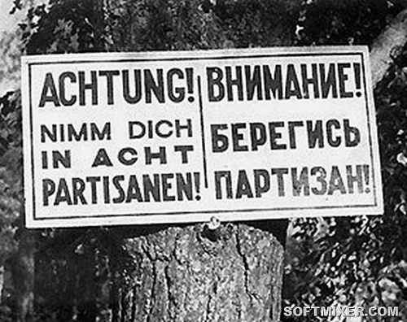

Slide 8
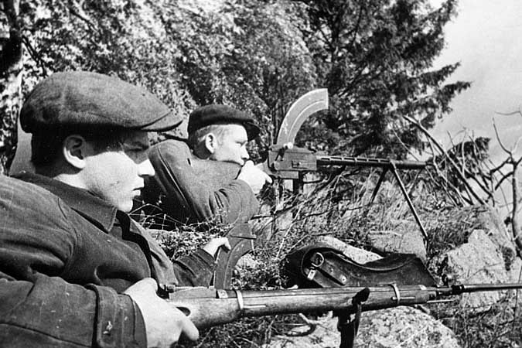

Slide 9
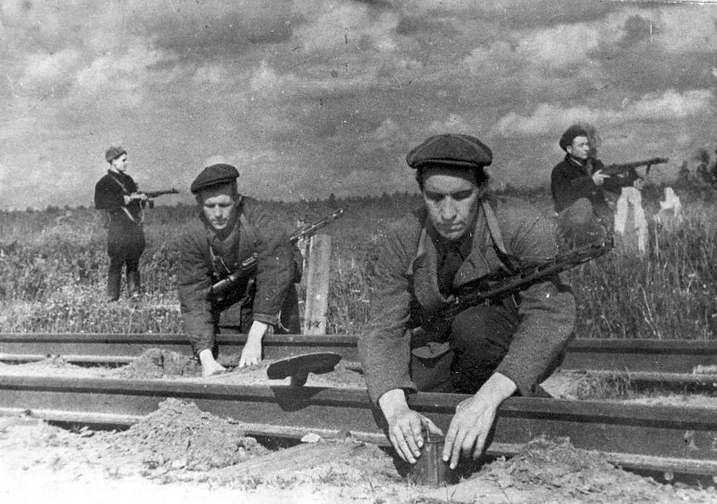

Slide 10
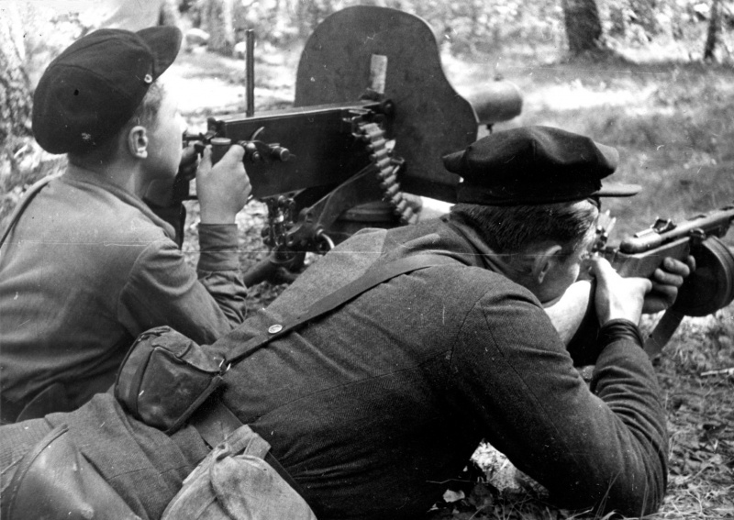

Slide 11
Из специального постановления ЦК ВКП(б) «Об организации борьбы в тылу германских войск»
В войне с фашистской Германией, захватившей часть советской территории, исключительно важное значение приобрела борьба в тылу германской армии. Задача заключается в том, чтобы создать невыносимые условия для германских интервентов, дезорганизовать их связь, транспорт и само воинские части, срывать все их мероприятия, уничтожать захватчиков и их пособников, всемерно помогать созданию конных и пеших партизанских отрядов, диверсионных и истребительских групп, развернуть сеть наших большевистских подпольных организаций на захваченной территории для руководства всеми действиями против фашистских оккупантов.

Slide 12
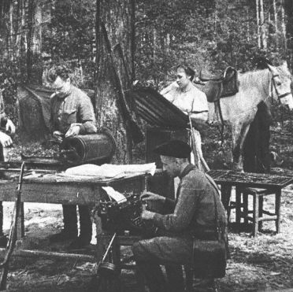
ПАРТИЗАНСКОЕ ДВИЖЕНИЕ
Редакция типографии газеты «Партизанская правда».
На переднем плане редактор газеты Н.П.Коротков, печатник И.А.Мосин,
представитель Орловского обкома ВКП(б) Н.Н.Алешинский.
На заднем плане – наборщица Н.Хмеличенкова

Slide 13
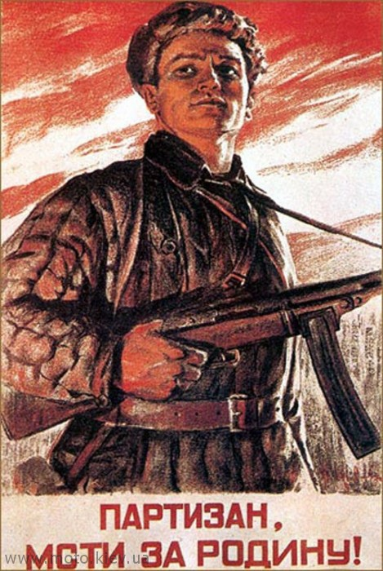
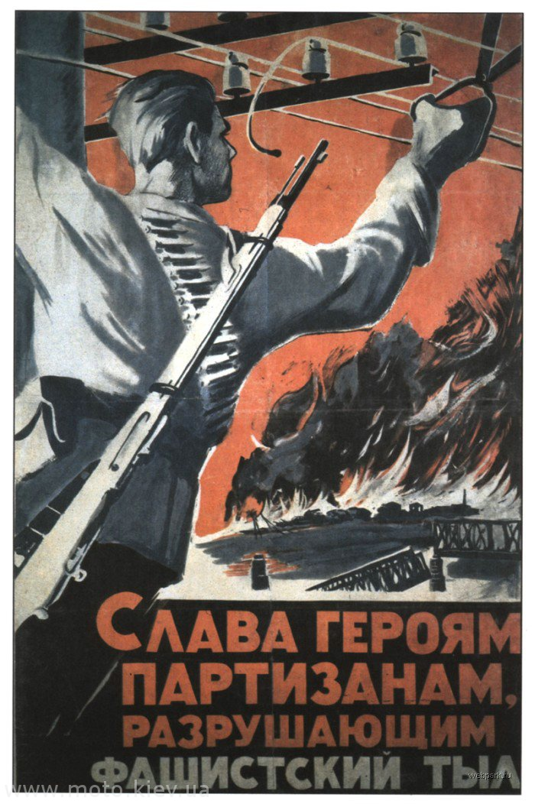

Slide 14
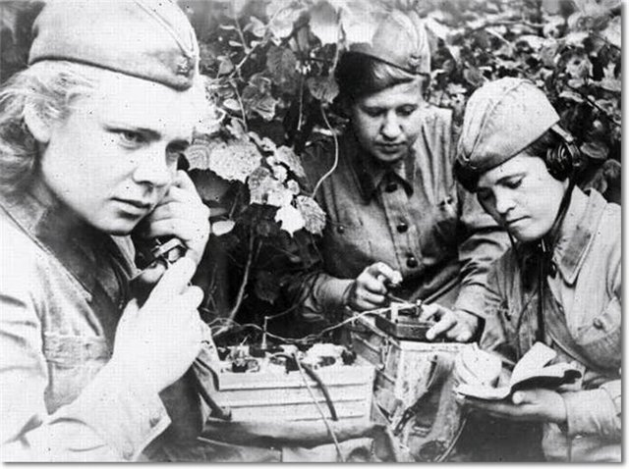

Slide 15
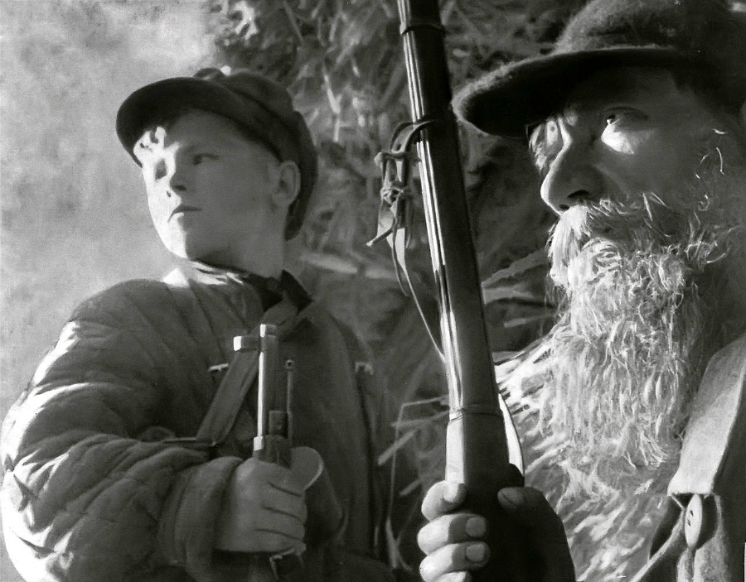

Slide 16
Из Приказа № 00189 народного комиссара обороны СССР И.В.Сталина «О задачах партизанского движения» от 5 сентября 1942 года
Необходимо прежде всего добиться, чтобы партизанское движение развернулось еще шире и глубже, нужно, чтобы партизанская борьба охватила широчайшие массы советского народа на оккупированной территории. Партизанское движение должно стать всенародным.
Это значит, что существующие сейчас партизанские отряды не должны замыкаться, а втягивать в партизанскую борьбу все более широкие слои населения. Нужно, наряду с организацией новых партизанских отрядов, создавать среди населения проверенные партизанские резервы, из которых и черпать пополнения или формировать дополнительно новые отряды. Нужно повести дело так, чтобы не было ни одного города, села, населенного пункта на временно оккупированной территории, где бы не существовало в скрытом виде боевого резерва партизанского движения. Эти скрытые боевые партизанские резервы должны быть численно не ограничены и включать в себя всех честных граждан и гражданок, желающих освободиться от немецкого гнета.
Основные задачи партизанских действий: разрушение тыла противника, уничтожение его штабов и других военных учреждений, разрушение железных дорог и мостов, поджог и взрыв складов и казарм, уничтожение живой силы противника, захват в плен или уничтожение представителей немецких властей.

Slide 17
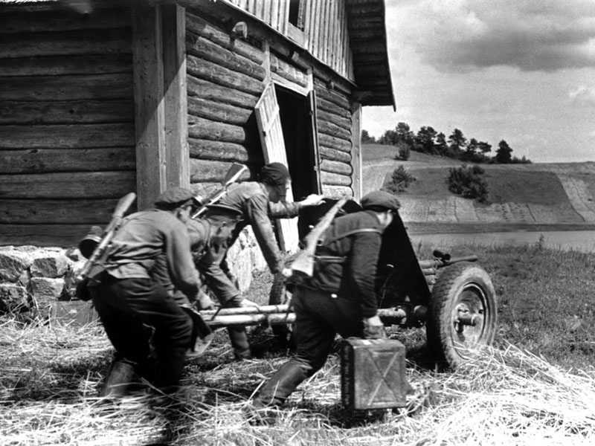

Slide 18
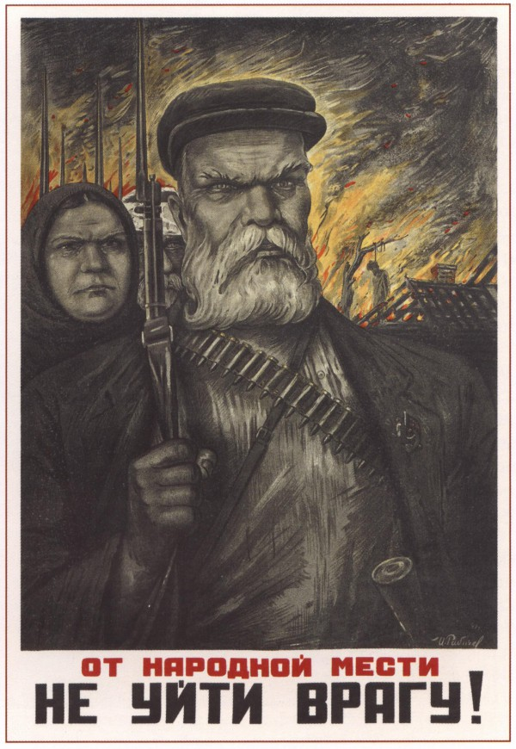
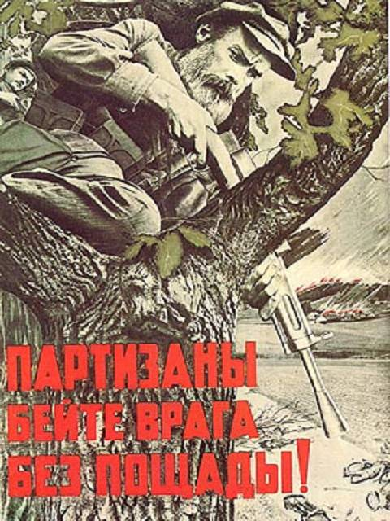

Slide 19
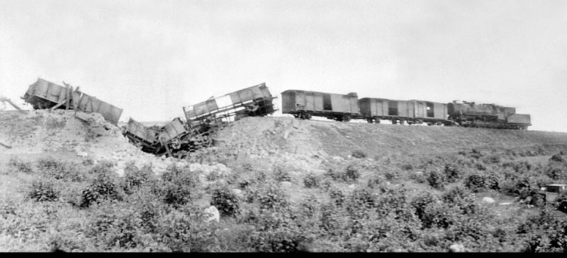

Slide 20
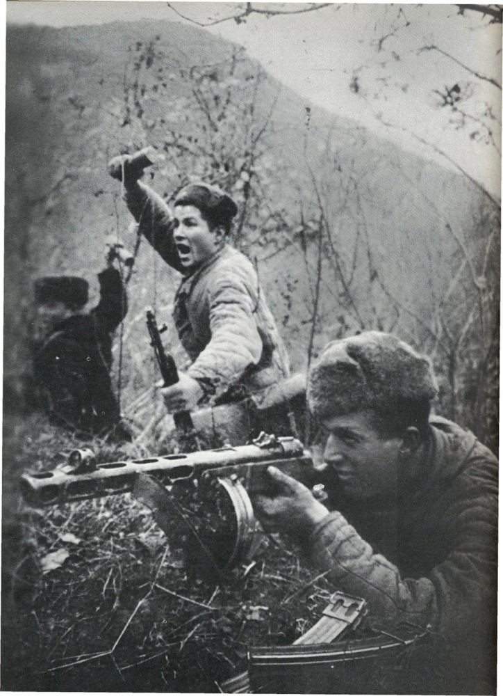
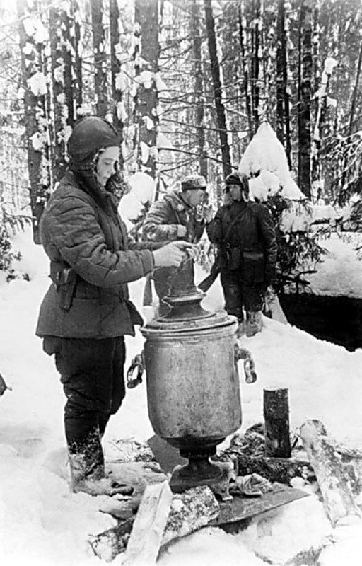

Slide 21
2. Работа с персоналиями по теме: Ковпак Сидор Артемьевич, Сабуров Николай Александрович, Федоров Алексей Федорович
Работа с историческими документами, документально-историческими материалами, образно-иллюстративным рядом, словарно-справочная работа, с цифровыми образовательными ресурсами.

Slide 22
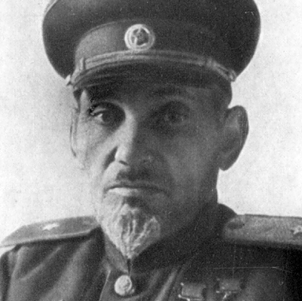
ПАРТИЗАНСКОЕ ДВИЖЕНИЕ
Ковпак Сидор Артемьевич

Slide 23
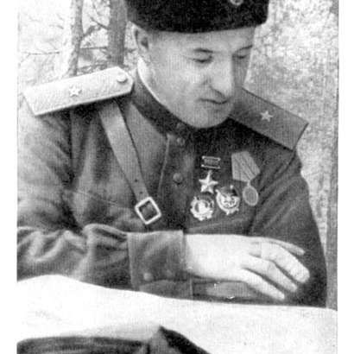
ПАРТИЗАНСКОЕ ДВИЖЕНИЕ
Сабуров Николай Александрович

Slide 24
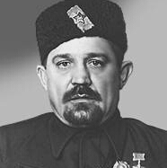
ПАРТИЗАНСКОЕ ДВИЖЕНИЕ
Федоров Алексей Федорович

Slide 25
3. Определить масштабы партизанского движения, итоги борьбы партизанских соединений в тылу противника.
Работа с исторической картой, историческими документами, документально-историческими материалами, образно-иллюстративным рядом, цифровыми образовательными ресурсами.

Slide 26
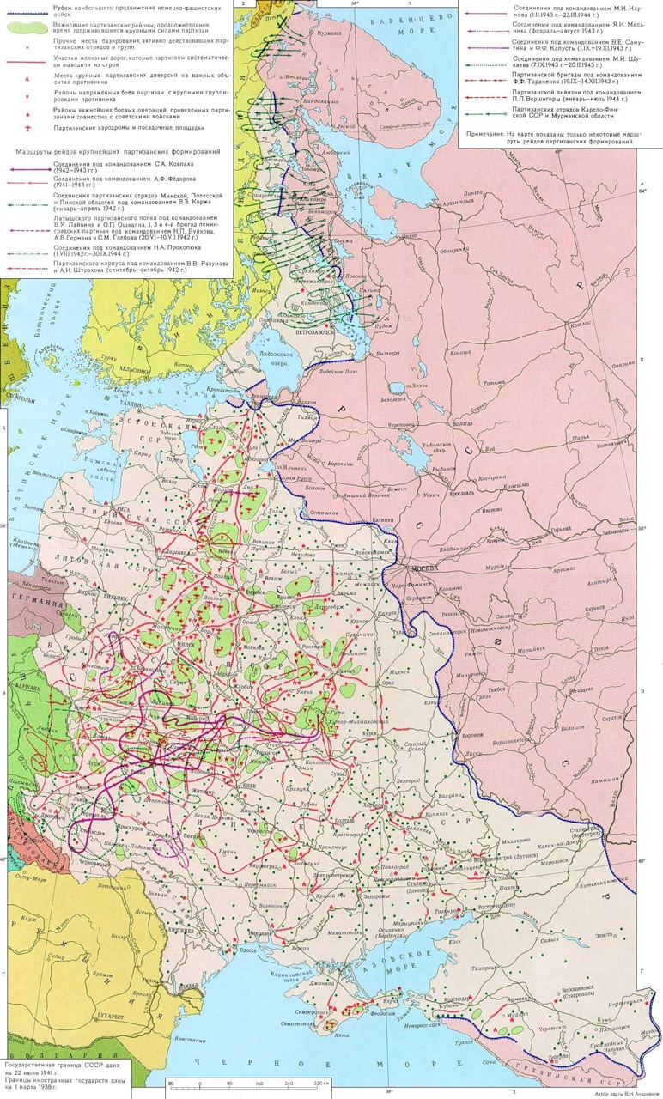

Slide 27
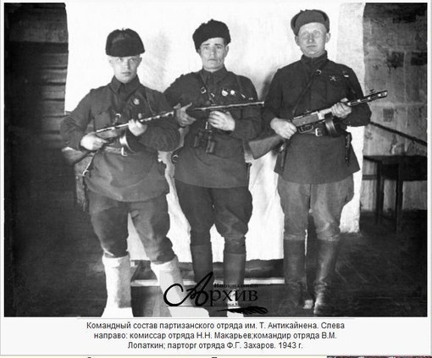

Slide 28
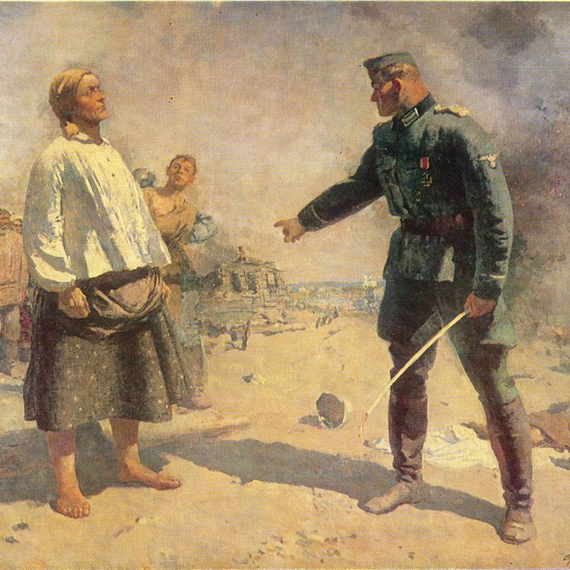
ПАРТИЗАНСКОЕ ДВИЖЕНИЕ
Художник
Сергей Васильевич Герасимов
Картина «Мать партизана» (1943 год)

Slide 29
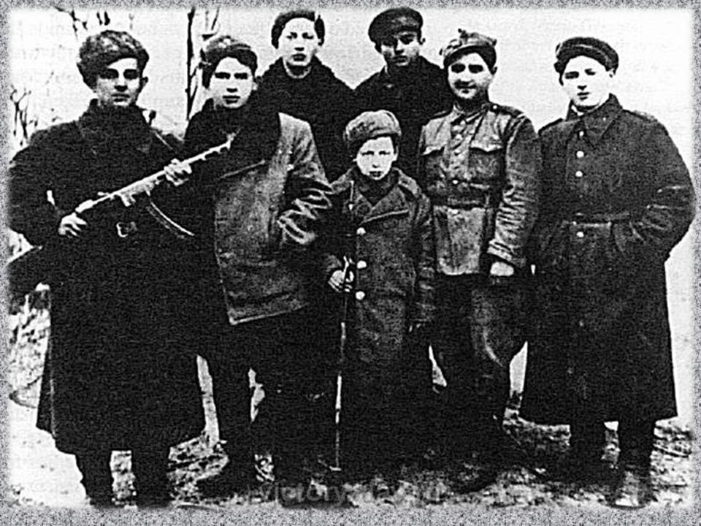

Slide 30
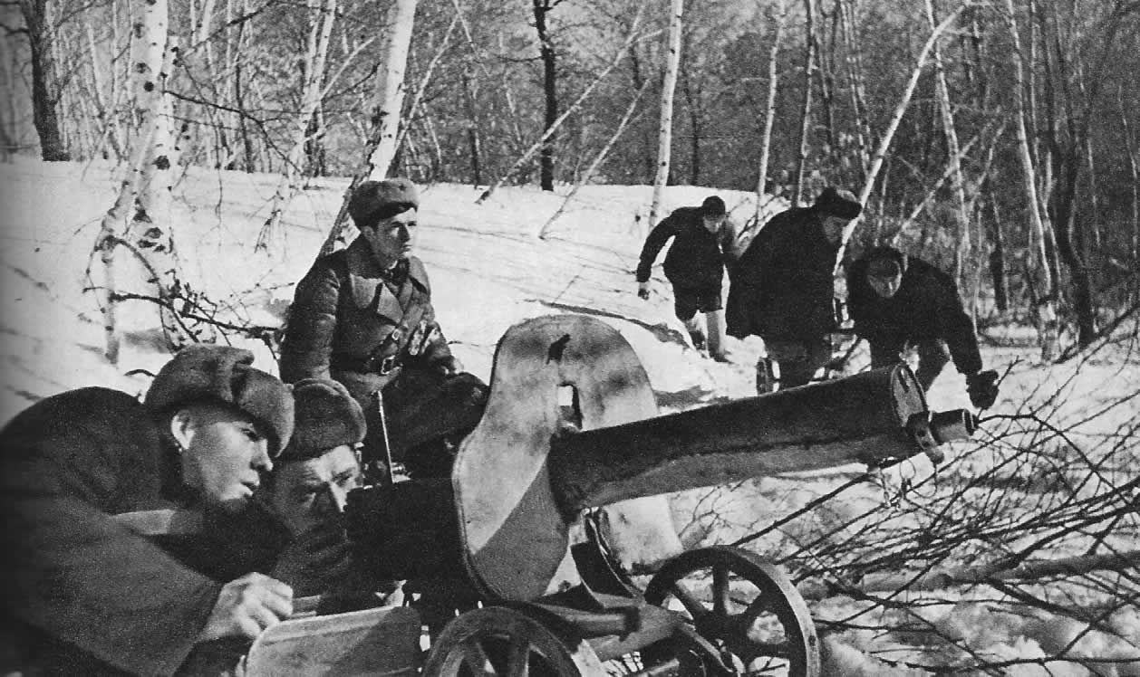

Slide 31
4. Понять историческое и нравственное значение партизанской борьбы, оценить вклад партизан в Победу в Великой Отечественной войны на первом и втором этапе (1941-1942; 1943-1944).
Работа с исторической картой, историческими документами, документально-историческими материалами, образно-иллюстративным рядом, цифровыми образовательными ресурсами.

Slide 32
Масштаб партизанского движения в тылу врага на оккупированных советских территориях
Вооруженную борьбу с оккупантами в 1941 году вели 2 тысячи партизанских отрядов общей численностью около 90 тысяч бойцов
В период с 1941 по 1944 годы против фашистских оккупантов сражались уже свыше 6 тысяч партизанских отрядов, в рядах которых насчитывалось до 1 миллиона бойцов
Партизанский отряд насчитывал от 50 до 200 человек и состоял из отдельных боевых групп. Отряды, действовавшие в одной местности, объединялись в бригады, насчитывавшие до 4 тысяч человек
Формирования из бывших военнослужащих часто называл полками. Они делились на батальоны
Самым крупным формированием считалась партизанская дивизия, которая могла включать в себя до 10 бригад и достигала численности до 20 тысяч человек

Slide 33
Итоги партизанской борьбы
Партизаны вывели их строя 1,5 миллиона вражеских солдат и офицеров, постоянно отвлекали на себя с фронта до 10 % германских боевых сил
Взорвали 20 тысяч вражеских поездов и железнодорожных коммуникаций. В результате боевых операций, таких как «Рельсовая война», «Концерт» и других , пропускная способность железных дорог снизилась на 40 %, что способствовало успехам Красной Армии
Взорвали 12 тысяч мостов, уничтожили 65 тысяч автомашин, 2,3 тысячи танков, 1,1 тысяч самолетов, 17 тысяч линий связи.

Slide 34
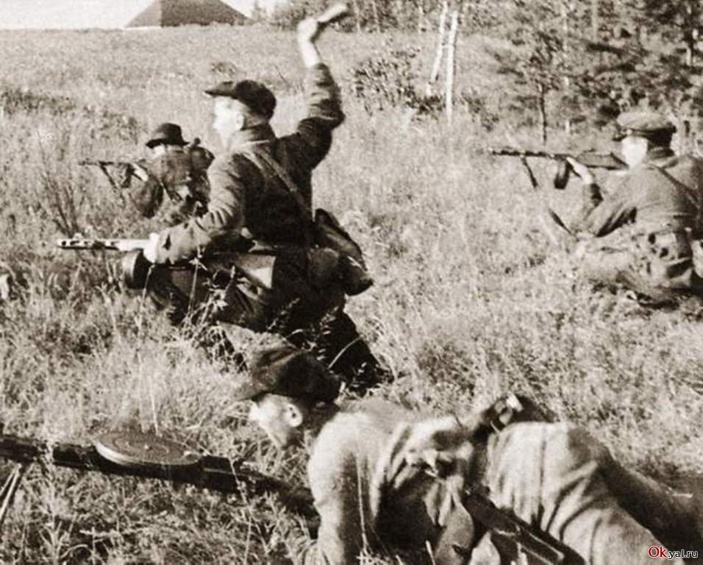

Slide 35
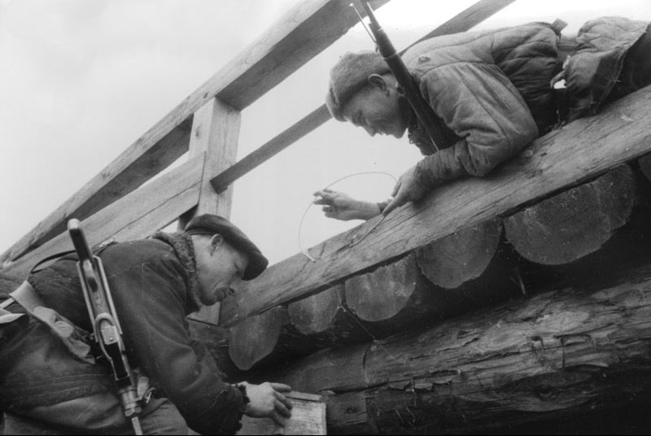

Slide 36
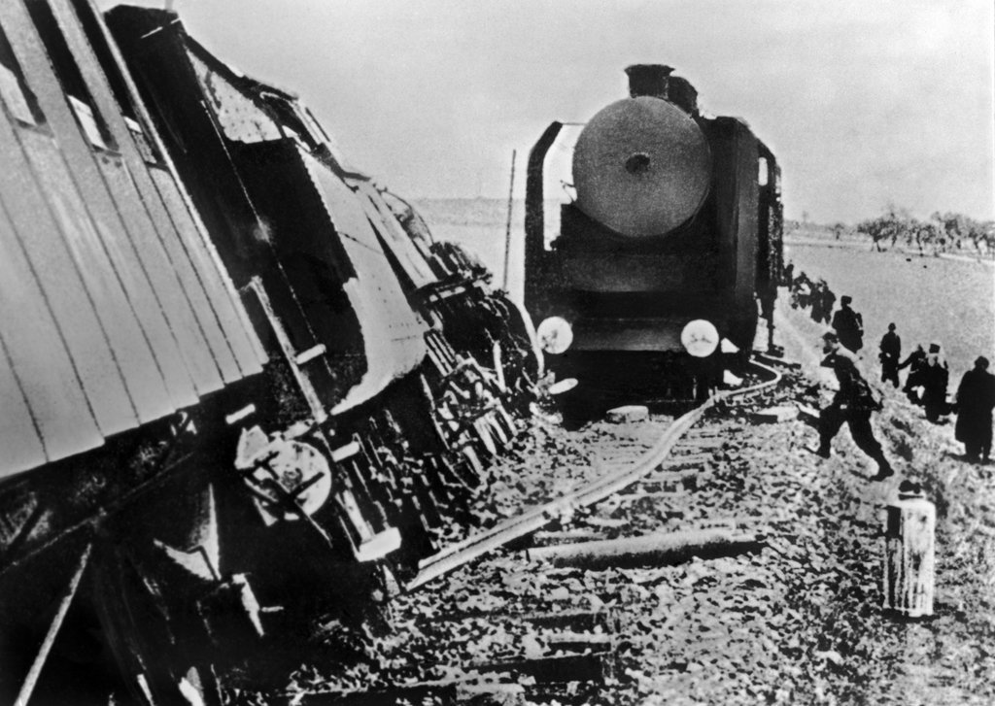

Slide 37
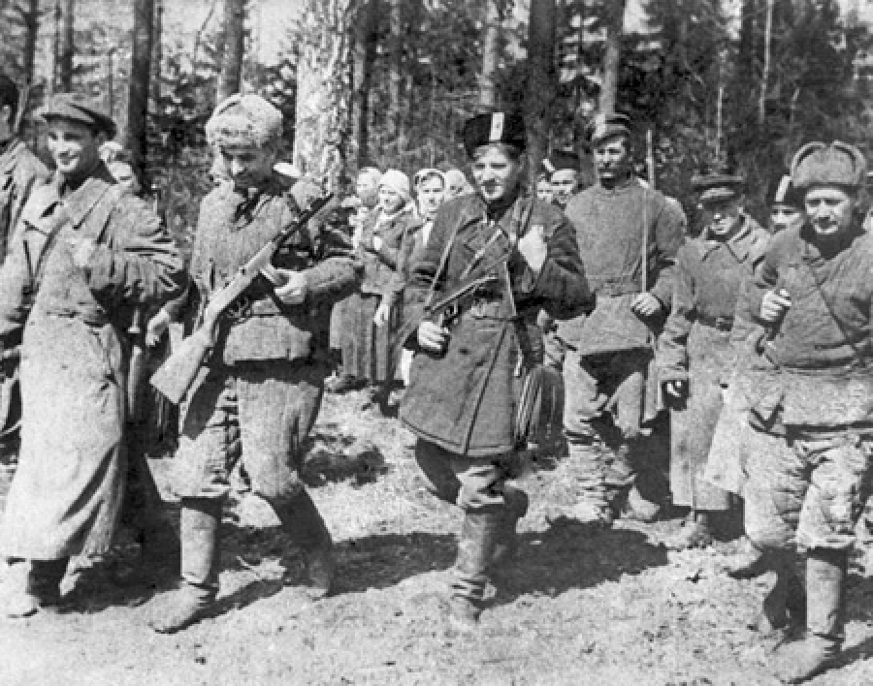
Notes:
Значение партизанской борьбы

Slide 38
Значение партизанской борьбы
«Наиболее разносторонними по содержанию партизанскими операциями были рейды по оккупированной территории. В ходе их партизаны истребляли живую силу, технику, линии связи противника, парализовали снабжение, уничтожали мелкие гарнизоны, склады и другие военные объекты
Не менее важным было спасение населения от нацистского террора. Такие действия, помимо нанесения врагу ощутимых потерь, имели огромное морально-политическое значение и способствовали вовлечению в борьбу против немецко-фашистских захватчиков широких масс населения
В операциях против партизан в 1941-1944 годах было задействовано 25 дивизий вермахта, свыше 23 тысяч солдат и офицеров других германских силовых структур, около 500 тысяч участников антисоветских вооруженных формирований и военнослужащих армий союзников Германии
Но подавить партизанское движение оккупантам не удалось» (А.А.Данилов, История России, 1900-1945г.г., учебник для 11 класса)

Slide 39
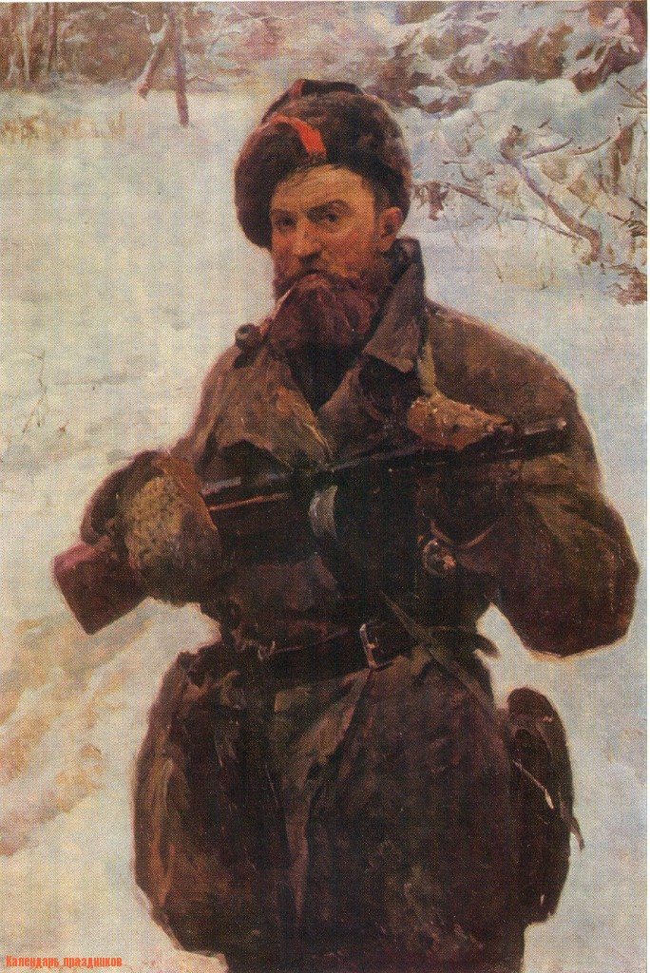
Выводы по теме «Партизанское движение в годы Великой отечественной войны»
Партизанская борьба была одной их форм движения Сопротивления на оккупированных советских территориях
Развернувшаяся народная борьба в тылу немецко-фашистских войск отличалась массовым героизмом
Партизаны – это те советские люди, кто не склонил головы перед оккупантами и сохранил верность своему гражданскому долгу перед насмерть сражающейся Родиной
Жертвуя своими жизнями, партизаны помогали Красной Армии противостоять «новому порядку» – полному порабощению советских людей, разграблению экономических ресурсов нашей Родины и нацистскому террору против людей
Партизаны внесли весомый вклад в Победу, их имена золотыми буквами вписаны в историю Великой Отечественной войны 1941-1945 годов

